Slide 1
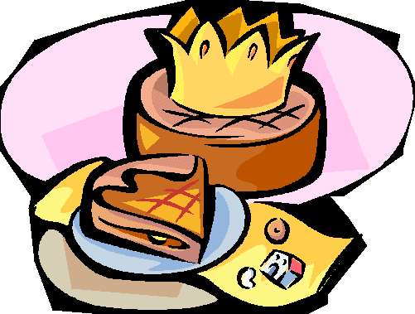
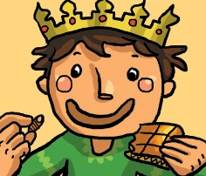
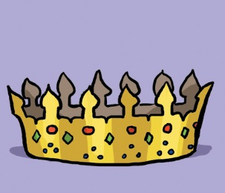
CP
prénom:___________
Du …../…… AU……/……
Plan de travail n° 7–
FRANCAIS
Phonologie
Orthographe
Ecriture / copie
Vocabulaire / lecture
MATHEMATIQUES
Géométrie
Numération
Calcul
Mon travail est tout juste.
Il y a quelques petites erreurs.
Je n’ai pas compris,
on me réexplique.
Signature des parents
BONUS
Coloriage appliqué

Slide 2
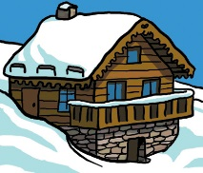
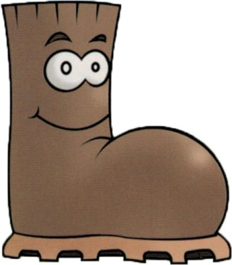
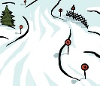
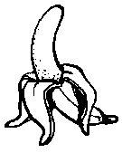
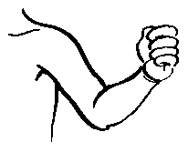
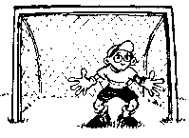
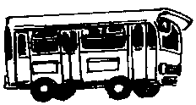
Colorie les mêmes mots (de la série 6) dans les différentes écritures, avec la même couleur:
2
bleu | Un arbre | Une balle
Une banane | belle | Une banane
belle | Un arbre | bleu
Une banane | bleu | belle
Une balle | Une balle | Un arbre
1
Phonologie
J’écris les mots en dessous des images:
Orthographe
Je colorie les mots avec le son b en rouge et avec le son d en vert
3
Une bouche | la date | Une biche
difficile | Une douche | dormir
Une branche | Une dame | Un bonbon
un bébé | un bras | une botte
un but | une banane | un bus
une abeille | une cabane | un bateau

Slide 3
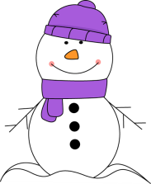
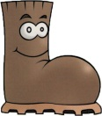
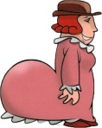
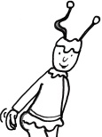
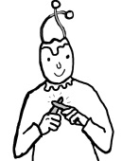
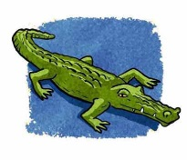
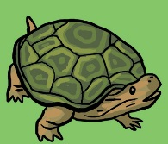
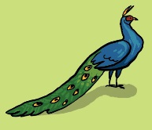
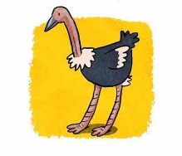
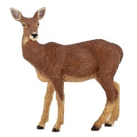
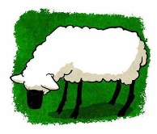
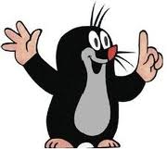
Voici des images avec les sons d/b/t/p. Ecris les numéros dans la bonne colonne:
5
4
Ecriture/copie:
Bonne année! Bonne santé!
6
Lecture/vocabulaire
Je range les mots pour faire des phrases:
1 | 2 | 3 | 4
5 | 6 | 7 | 8
9 | 10 | 11 | 12
13 | 14 | 15 | 16
enfants | la | Les | mangent | galette. | de
trouve | fève. | Arthur | la
roi | une | Le | reine. | choisit | belle

Slide 4
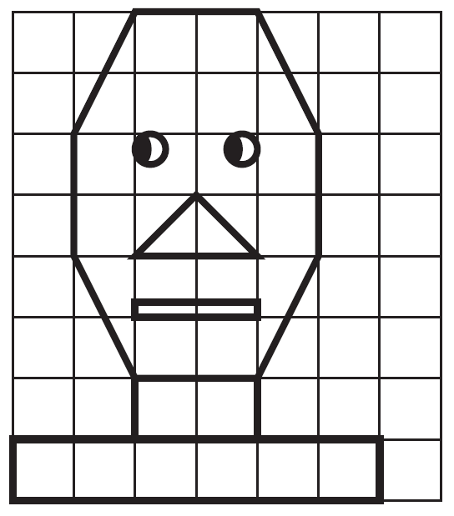
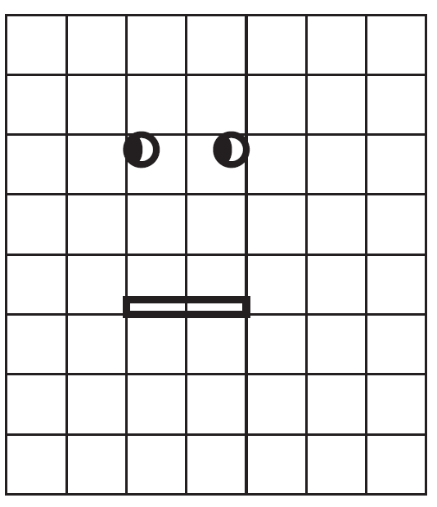
Retrouve les mots de l’hiver dans la grille:
Géométrie
7
8
Je continue les frises et je les colorie:
m | o | n | t | a | g | n | e | x | m
f | b | f | s | k | i | u | u | n | a
r | o | l | n | e | i | g | e | w | n
o | t | o | b | o | n | n | e | t | t
i | t | c | e | c | h | a | r | p | e
d | e | o | g | a | n | t | s | l | a
t | s | n | h | i | v | e | r | u | u
b | a | t | a | i | l | l | e | g | o
b | o | n | h | o | m | m | e | e | p
v | p | a | t | i | n | o | i | r | e
9
Je reproduis la figure:
bonnet, écharpe, gants, manteau, bottes, neige, luge, ski, bonhomme, patinoire, froid, flocon, hiver, montagne, bataille

Slide 5
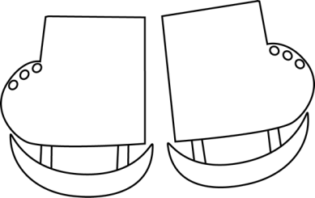
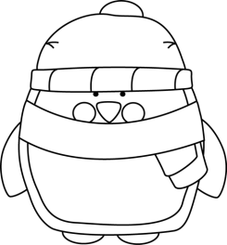
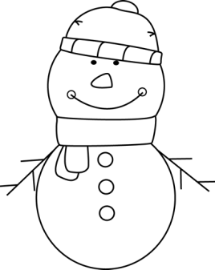
Numération
Je range du plus petit au plus grand:
10
12
Je complète les suites de 1 en 1
26 – 12 – 9 – 38 – 50 - 59
36
 |  |  |  | 48
56 – 48 – 60 – 55 – 37
 |  |  | 53
11
J’entoure le plus grand nombre
48 - 57
56 - 54
59 - 55
26 – 54 – 39 – 43 - 11
49 - 34
60 - 47
Je barre le plus petit nombre
55 - 52
36 - 39
51 – 42 – 33 – 58 – 46 - 55
57 - 53
46 - 44

Slide 6
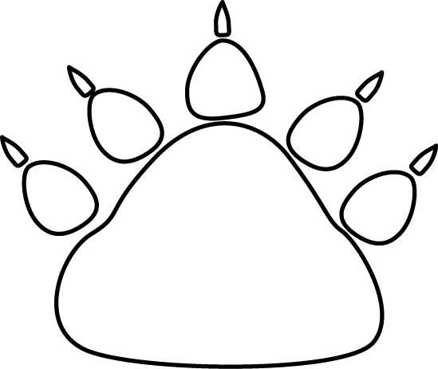
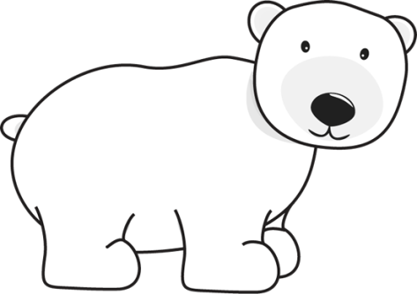
Calcul
Je colorie les calculs qui sont justes
13
14
Je complète pour faire 10
6+__
10 + __
3 + __
7 + 2 + 1 = 10
3 + 3+ 3+ = 10
12 - __
10
20 - ___
5 + 5 + 2 = 12
4 + 1 + 4 = 10
6 + 2 + 2 = 10
5 + __
2 + ___
9 + ___
15
Je relie:
Je complète pour faire 8
4 + __
1 + ___
6 + ___
23
37
56
3 + ___
8
9 - ___
10 + 10 + 10 + 7
10 +10 +10 +10 +10 +6
10 +10 + 3
10 - ____
5 + ___
7 + ___

Slide 8
